Slide 1


АТТЕСТАЦИОННАЯ РАБОТА
на тему:
Создание единой информационной системы конструкторской документации с целью оптимизации работы конструкторского бюро и серийного завода.
Слушатель программы
"Практика управления бизнес-проектами"
Шостало С.В.
Научный руководитель
Кандидат военных наук, Доцент
Палагин В.С.
РОССИЙСКАЯ
САМОЛЕТОСТРОИТЕЛЬНАЯ
КОРПОРАЦИЯ

Slide 2

Актуальность рассматриваемой темы.
Начиная с 2014 года Российская федерация находится под санкциями, а после начала специальной военной операции на территории Украины давление на промышленность России только усилилась.
Встал остро вопрос по реализации Государственного оборонного заказа в условиях тотальных ограничений. Ситуация требует значительно ускорить темпы производства необходимой для МО продукции. Одним из путей решения этой задачи является использования цифровых технологий в разработке и производстве.
Для цифровизации деятельности организации необходимо перейти на электронную конструкторскую документацию (ЭКД) при проектировании и производстве летательных аппаратов. При этом необходимо учитывать состояние производственной базы на серийном заводе.
В аттестационной работе рассмотрена проблематика оцифровки конструкторской документации (КД) с бумажных носителей в электронный вид, а также обратный перевод электронных документов на бумажный носитель.
РОССИЙСКАЯ
САМОЛЕТОСТРОИТЕЛЬНАЯ
КОРПОРАЦИЯ

Slide 3
Цель и задачи работы.
Цель работы - создание единой информационной системы конструкторской документации (ЕИС КД) с целью оптимизации работы конструкторского бюро и серийного завода.
Задачи работы:
Выявление коренных причин потери времени при работе с КД.
Анализ внешней среды проекта для выбора оптимальных мероприятий созданию ЕИС КД.
Разработка мероприятий по созданию ЕИС КД.
Объект исследования: основная производственная деятельность АО «РСК «МиГ».
Предмет исследования: разработка КД на изделия, отслеживание внесения изменений, а также производственная проработка документации при постановке изделия на производство.
РОССИЙСКАЯ
САМОЛЕТОСТРОИТЕЛЬНАЯ
КОРПОРАЦИЯ

Slide 4
О компании.
АО «РСК «МиГ» - АО «Российская самолётостроительная корпорация «МиГ» (входит в состав ПАО «ОАК», Госкорпорация «Ростех») является одним из мировых лидеров по производству самолётов. АО "РСК "МиГ" имеет богатую историю. Обладает уникальными компетенциями в области разработки, изготовления и послепродажного обслуживания многофункциональных истребителей, а также сверхскоростных истребителей-перехватчиков.
АО «РСК «МиГ»
Корпоративный центр
ОКБ
им. А.И. Микояна
ЛАЗ
им. П.А. Воронина
НАЗ
«Сокол»
КМЗ
РОССИЙСКАЯ
САМОЛЕТОСТРОИТЕЛЬНАЯ
КОРПОРАЦИЯ

Slide 5
О компании.
АО «РСК «МиГ» является компанией полного цикла, осуществляющих разработку, производство, реализацию, поддержание эксплуатации (сервис), ремонт и модернизацию современной техники.
АО «РСК «МиГ»
РАЗРАБОТКА
ПРОИЗВОДСТВО
РЕАЛИЗАЦИЯ
ПРОДУКЦИИ
ПОСЛЕПРОДАЖНОЕ
ОБСЛУЖИВАНИЕ
РОССИЙСКАЯ
САМОЛЕТОСТРОИТЕЛЬНАЯ
КОРПОРАЦИЯ

Slide 6
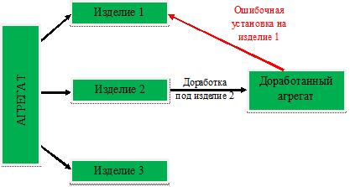
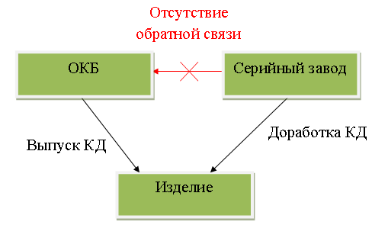
Обоснование необходимости создания ЕИС КД в рамках АО «РСК «МиГ».
Первое с чем сталкивается специалист группы главного конструктора при поиске необходимой КД отсутствие понимания в актуальности документации, которая находится в центральном техническом архиве предприятия.
Второе – отсутствие ясности какие доработки внесены в КД серийного производства и с какого изделия они внедрены. Отсутствие обратной связи от серийного завода.
РОССИЙСКАЯ
САМОЛЕТОСТРОИТЕЛЬНАЯ
КОРПОРАЦИЯ

Slide 7
Обоснование необходимости создания ЕИС КД в рамках АО «РСК «МиГ».
Третья причина для создания ЕИС КД это большие временные затраты при поиске необходимой КД.
РОССИЙСКАЯ
САМОЛЕТОСТРОИТЕЛЬНАЯ
КОРПОРАЦИЯ

Slide 8
Обоснование необходимости создания ЕИС КД в рамках АО «РСК «МиГ».
Три выше указанные причины привели к необходимости создания электронного хранилища конструкторской документации, в которое загружаются отсканированные копии КД..
Передача бумажной КД из ОКБ на серийный завод в рамках АО «РСК «МиГ».
КД
ОГК
ЭКД
ВП
Серийное
производство
Проблемные зоны
РОССИЙСКАЯ
САМОЛЕТОСТРОИТЕЛЬНАЯ
КОРПОРАЦИЯ

Slide 9
Из-за отсутствия нормативно-технической документации в РФ Заказчик в лице МО требует предоставления бумажной КД.
Передача электронной КД из ОКБ на серийный завод в рамках АО «РСК «МиГ».
КД
ОГК
Серийное
производство
Проблемная зона
ВП
РОССИЙСКАЯ
САМОЛЕТОСТРОИТЕЛЬНАЯ
КОРПОРАЦИЯ

Slide 10
ЕИС КД – это электронный архив хранения конструкторской документации. В целях обеспечения универсальности архива КД, которая содержится в нём, хранится в двух видах: 2D-чертёж и ЭД, взаимно привязанные друг к другу.
ОКБ
ЕИС КД
Серийное
завод
ВП
Все участники процесса имеют доступ к актуальной конструкторской документации.
РОССИЙСКАЯ
САМОЛЕТОСТРОИТЕЛЬНАЯ
КОРПОРАЦИЯ

Slide 11
Разработка мероприятий по созданию ЕИС КД.
Для правильного принятия решения при разработке мероприятий был проведён анализ выгодополучателей проекта по созданию ЕИС КД, составлена матрица компромиссов, а также проведён PEST-анализ внешней среды проекта.
№ | Факторы PEST-анализ | Степень влияния на проект
1. | Проводимая РФ СВО на территории Украины. | 12
2. | Появление отечественных аналогов программного обеспечения для обеспечения конструкторской работы. | 11,3
3. | Сокращение денежных поступлений из-за заморозки договорной деятельности с инозаказчиками по причине СВО. | 9
4. | Отсутствие отечественной элементной базы для создания высокотехнологического оборудования для разработки и производства. | 8,3
Вывод: при реализации проекта по созданию ЕИС КД опираться на ресурсы имеющиеся в распоряжении и минимизировать дополнительное финансирование.
РОССИЙСКАЯ
САМОЛЕТОСТРОИТЕЛЬНАЯ
КОРПОРАЦИЯ

Slide 12
Мероприятия по разработке ЕИС КД:
Выпуск распорядительного документа по корпорации по переводу бумажной КД пилотного изделия в электронный вид.
Инвентаризация КД.
Запуск ПСМ-проекта «Оптимизация процесса работы с КД в системе Ado_2011» в исполнение.
Корректировка стандартов предприятия.
РОССИЙСКАЯ
САМОЛЕТОСТРОИТЕЛЬНАЯ
КОРПОРАЦИЯ

Slide 13
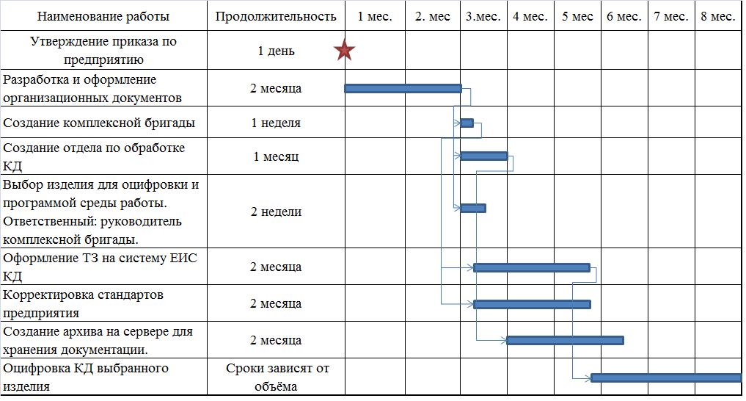
План-график работ по созданию ЕИС КД.
РОССИЙСКАЯ
САМОЛЕТОСТРОИТЕЛЬНАЯ
КОРПОРАЦИЯ

Slide 14
Предварительная оценка эффективности проекта по созданию
ЕИС КД.
Предварительная оценка эффективности проекта:
Время процесса по поиску и работе с КД сократится приблизительно с 47 часов до 6,5 часов. То есть в 7 с лишнем раз.
Перевод полного комплекта КД (включая серийную) на пилотное изделие в ЭД потребует примерно 540 тыс. чел/час. Трудоёмкость изготовления изделия на станках с ЧПУ принесёт экономию примерно 30-40 тысяч чел/час на одно изделие, то данные затраты окупятся уже при выпуске 14-го изделия.
РОССИЙСКАЯ
САМОЛЕТОСТРОИТЕЛЬНАЯ
КОРПОРАЦИЯ

Slide 15
СПАСИБО ЗА ВНИМАНИЕ!
РОССИЙСКАЯ
САМОЛЕТОСТРОИТЕЛЬНАЯ
КОРПОРАЦИЯ

